Slide 1

实验报告
第七题：程序分析
杨超、张盼、
段蕴哲、方杨森

Slide 2

组员介绍
组长：张盼
组员：杨超、段蕴哲、方杨森
我们都来自信安三班（^_^)

Slide 3
实验环境：microsoft visual C++ 2010
程序结构：code.c main.c code.h
说明：程序是在题目的简化条件之下设计的
简化条件如下：
头两个字符是’//’的行称为注释行(该行不含语句)。除了空行和注释行外，其余均为代码行(包括类型定义、变量定义和函数头)
每个函数代码行数(除去空行和注释行)称为该函数的长度
每行最多只有一个”{”,”}”,”switch”和”struct”(便于识别函数的结束行)
并且默认代码风格是“{”在函数的下面一行。

Slide 4
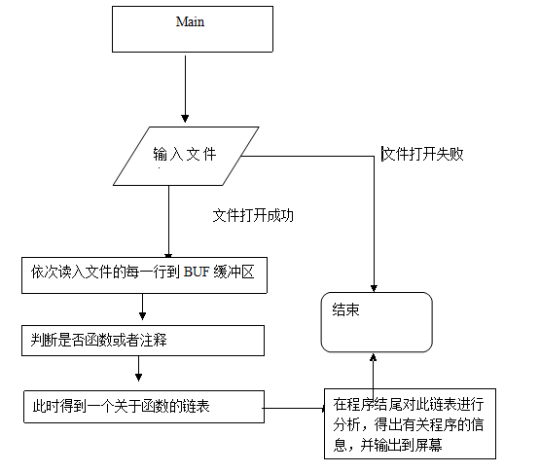
流程图

Slide 5
用到的数据结构-BUF
Buffer（缓冲区）的数据结构(与队列类似）
typedef struct
{
char **buf;
int turn;
int Len;
}BUF;
1、其中的buf是二级指针，通过newBuf函数构造成二级字符数组。
2、turn指向当前被使用的字符数组，它的范围是在0 - len-1 之间变化。
3、Len定义了BUF中缓冲区的个数，本程序实际上只用到一个BUF所以此处自定义BUF中缓冲区个数对本程序没有多大实际意义，但是考略到可扩展性，还是保留了。

Slide 6
用到的数据结构-BUF
Buffer（缓冲区）的基本操作
BUF* newBuf(int len)
{
int i;
BUF *B = (BUF*)malloc(sizeof(BUF));
B->Len = len;
B->buf = (char**)malloc(sizeof(char*) * len);
for (i = 0;i < len;i++)
{
B->buf[i] =(char*)malloc(sizeof(char)*MAX_BUF_SIZE);
B->buf[i][0] = '\0';
}
B->turn = 0;
return B;
}

Slide 7
用到的数据结构-BUF
int bufNext(BUF *B)
{
B->turn = (B->turn + 1)%B->Len;
return B->turn;
}
功能：将BUF中的turn“向后”移一位
int getPre(BUF *B)
{
return (B->turn + B->Len +1) % B->Len;
}
功能：返回turn前一个字符数组对应的下标

Slide 8
用到的数据结构-FUNC
函数信息节点（用于构建单链表）
typedef struct func
{
char name[MAX_LENGTH];
int start;
int end;
int sps;
int nt;
struct func *next;
} FUNC;
1、name即函数的名字
2、start记录函数考试的行号
3、end记录函数结束的行号
4、sps ,short for Space,即，空行号
5、nt ,short for Note,即注释行号
6、next指向下一个节点的指针

Slide 9
用到的数据结构-FUNC
FUNC基本操作
1、添加一个新节点
FUNC *addNode(FUNC *p)
{
p->next = (FUNC*)malloc(sizeof(FUNC));
p->next->nt = p->next->sps = 0;
p->next->next = NULL;
return p->next;
}
说明：一个遍历链表的操作嵌套在Analyse函数中，没有单独写成函数

Slide 10
用到的数据结构-FUNC
void freeNodes(FUNC *head)
{
FUNC *tmp;
if (head->next != NULL)
{
tmp = head;
head = head->next;
}
else
{
free(head);
return;
}
while (head->next != NULL)
{
free(tmp);
tmp = head;
head = head->next;
}
}
遍历一遍链表，同时释放掉所有节点

Slide 11
用到的数据结构-FUNC
遍历一遍链表，输出所有函数的信息
void disFun(FUNC *head)
{
int n = 0;
printf("________________________详细函数信息______________________\n");
printf("%5s|%20s|%5s|%6s|%6s|%8s|\n","序号","函数名 ","长度","注释数","空行数","起始行号");
while (head->next != NULL)
{
head = head->next;
printf("%5d|%-20s|%5d|%6d|%6d|%3d/%-4d|\n",++n,head->name,head->end - head->start +1,
head->nt,head->sps,head->start,head->end);
}
}

Slide 12
函数！函数！
int isSpace(char s[]);
int isNote(char s[]);
int isFunction(char s[]);
int aNewFunction(int *num,int *sps,int *nt,BUF *B,FILE *fs,FUNC **cur);
void catFuncName(char s[],char name[]);
int KMP(char s[],char t[]);
void analyse(FUNC *head,int num,int nt,int sps);
下面详细介绍一下，aNewFunction函数

Slide 13
函数-aNewFunction
int aNewFunction(int *num,int *sps,int *nt,BUF *B,FILE *fs,FUNC **cur)
{
int n = 1;//控制大括号匹配，并由此判断函数是否结束
*cur = addNode(*cur);
catFuncName(B->buf[getPre(B)],(*cur)->name);
(*cur)->start = *num - 1;
while (n != 0)
{
//如果函数没有结束就执行这些操作
}
(*cur)->end = *num;
return 1;
}
这个函数————————————很长！37行！

Slide 14
函数-aNewFunction
bufNext(B);
(*num)++;
if (fgets(B->buf[B->turn],MAX_BUF_SIZE,fs) == NULL)
{
//printf("源文件括号大匹配出错\n");
return 0;
}
if (isSpace(B->buf[B->turn]))
{
(*cur)->sps ++;
(*sps)++;
}
if (isNote(B->buf[B->turn]))
{
(*cur)->nt ++;
(*nt)++;
}
if (KMP(B->buf[B->turn],"{") != -1)
n++;
if (KMP(B->buf[B->turn],"}") != -1)
n--;

Slide 15
函数-Main
int main(void)
{
char fileName[MAX_LENGTH];
BUF *B = newBuf(2);
int num = 0;//行号
int sps = 0,nt = 0;//分别记录空行号和注释行数
FILE *fs;
FUNC *head = (FUNC*)malloc(sizeof(FUNC));
FUNC *cur = head;
head->next = NULL;
printf(“请输入文件名.\n");
gets(fileName);
if ((fs = fopen(fileName,"r")) == NULL)
{
printf(“打开文件失败!\n");
pause();
exit(EXIT_FAILURE);
}

Slide 16
函数-Main
while (fgets(B->buf[B->turn],MAX_BUF_SIZE,fs) != NULL)
{
num++;
  if (KMP(B->buf[B->turn],"{") != -1 && isFunction(B->buf[getPre(B)]))
  {
  //如果发现敌情——有函数，则执行aNewFunction。
  }
  else
  {
  nt+=isNote(B->buf[B->turn]);
  sps+=isSpace(B->buf[B->turn]);
  }
  bufNext(B);
}
analyse(head,num,nt,sps);
freeNodes(head);
fclose(fs);
pause();
return 0;
}

Slide 17
函数-Main
if (aNewFunction(&num,&sps,&nt,B,fs,&cur) == 0)
{
printf("大括号匹配出错\n");
pause();
exit(EXIT_FAILURE);
}
//此pause非system("pause");
pause 出来！
void pause(void)
{
fflush(stdin);
getchar();
}

Slide 18
函数调用关系
getPre∈code.c
getNextval∈code.c
KMP∈code.c
isFunction∈code.c
addNode∈code.c
newBuf∈code.c
main∈main.c
aNewFunction∈code.c
bufNext∈code.c
isNote∈code.c
isSpace∈code.c
freeNodes∈code.c
analyse∈code.c
disFun∈code.c

Slide 19

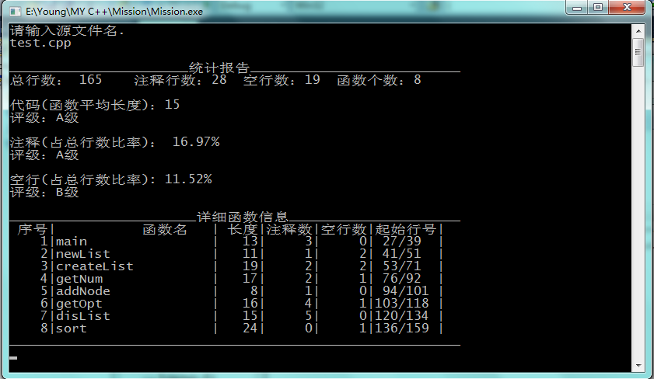
效果怎么样咧？

Slide 20
展示完毕
谢谢观赏

